Slide 1

Best Subway Route in Seoul
using by Dijkstra, A*, Transit algorithm
23100072 김수현 – A*, BFS
23102318 김은주 - TNR
22102346 장승호 – Dijkstra, UCS

Slide 2

Table of Contents
Problem statement
Dijksta Algorithm
A* Algorithm
Transit Algorithm
Analysis

Slide 3

Problem
statement

Slide 4
Problem statement
Input
The start and end stations are given. Their format is flexible and can be chosen freely.
Output
Return the optimal subway route from the start station to the end station based on the provided subway data (see Figure 1). We included the route, the total travel time, and the final answer.

Slide 5
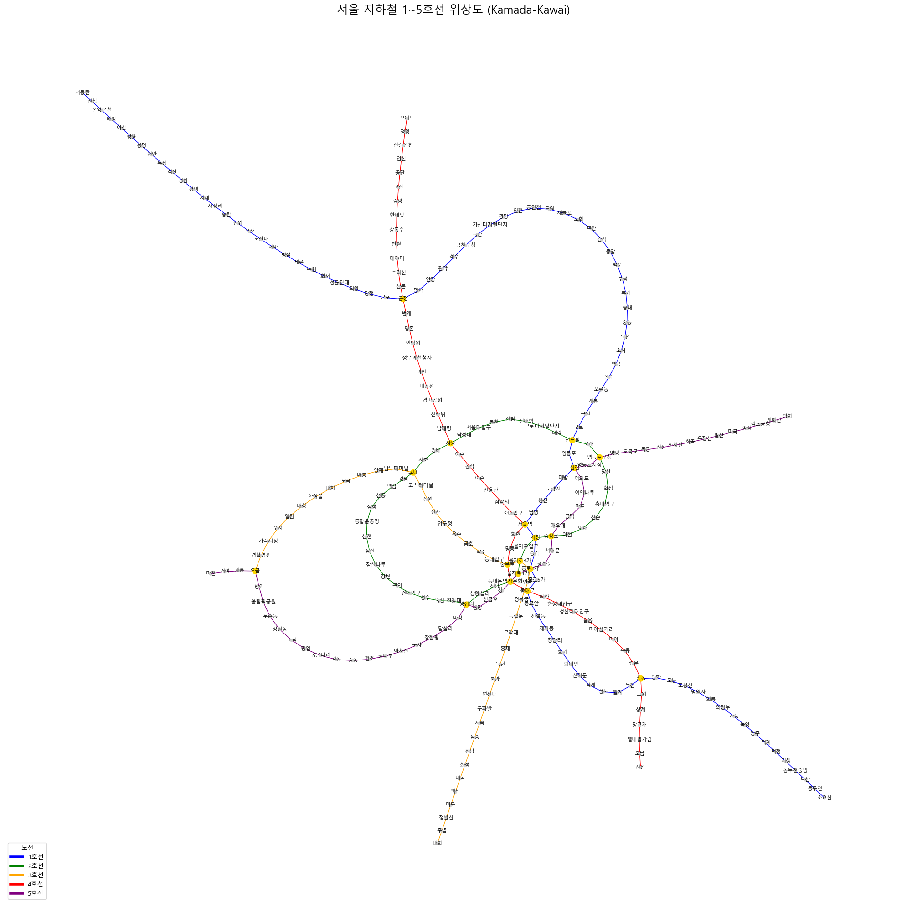
Figure 1
The graph view
of given subway data
Specific ..
The travel time between adjacent stations is 2 minutes.
The transfer time between lines is also 2 minutes.

Slide 6
Dijkstra
Algorithm

Slide 7
UCS (Uniform-Cost Search), Dijkstra
공통점
1. Greedy.
2. 최단 경로의 부분 경로도 최단 경로.
최악의 시간 복잡도는 우선순위 큐를 사용할 경우 O(ElogV)로 동일 (E :노드 사이의 간선의 수)
차이점
1. 최단 노드 탐색 후 탐색 종료 or 다른 노드까지의 최단 경로 계산
‘UCS는 Dijkstra의 특정 사용 사례’.
2. UCS 순방향 누적. 메모리 사용 높음, 다익스트라 역방향 누적. 메모리 사용 낮음. 경로 반환 시 추가 연산 필요

Slide 8
Priority Queue
1. Minheap
complete binary tree, 부모가 자식보다 작거나 같아야 함
pop, push를 쉽게 하기 위한 메서드들 _parent(self, i) 등
2. 사용 이유
최솟값이나 최댓값을 찾을 때 O(1)의 시간
원소 삽입(push) 및 제거(pop) 시 O(logn)의 시간 복잡도
리스트보다 효율적
Greedy에 필수적

Slide 9
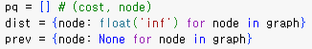
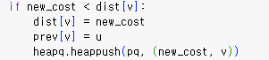
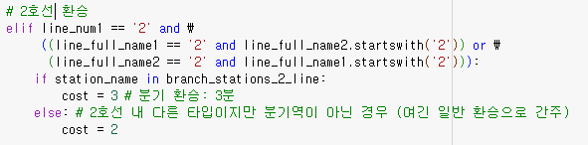
Phase 1
각 호선 분기 시스템 도입. 분기 환승: 3분
MinHeap 사용하여 다익스트라 알고리즘을 구현, 모든 노드 탐색, prev(경로 재구성), dist(중복 계산 방지).
각 노선은 subway_lines 딕셔너리에 리스트로 저장
그래프 생성 및 노드: (노선명, 역이름) 튜플로 구성
출발역 이름과 도착역 이름을 입력받아 최단 시간과 경로를 반환
phase 1 : 서울 인천 평균 실행 시간: 0.001127 초

Slide 10
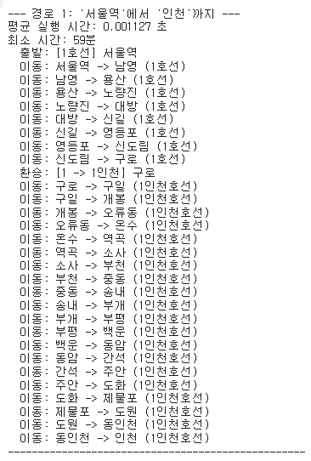
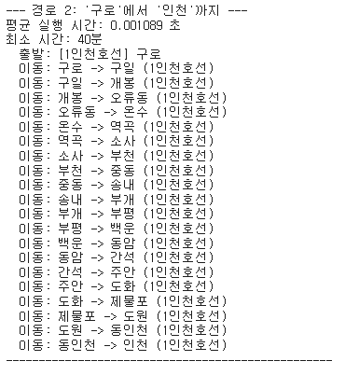
경로 시각화
본문

Slide 11
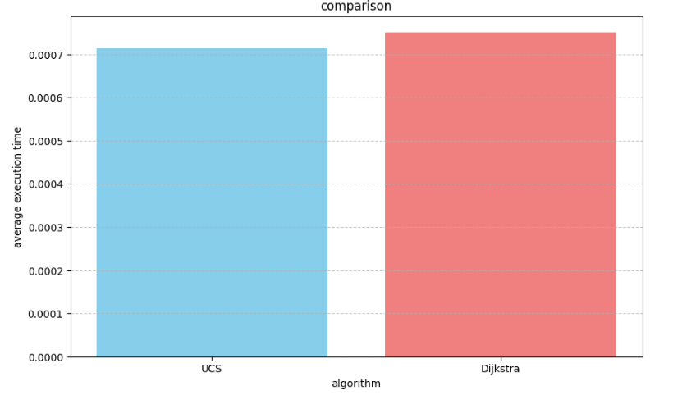
Phase 2
- heapq 라이브러리 사용. C로 구현되어 더 빠르고 효율적.
- UCS 도입, UCS, Dijkstra 비교
phase 2 : 서울 인천 평균 실행 시간:
UCS 0.000715
Dijkstra 0.000751

Slide 12
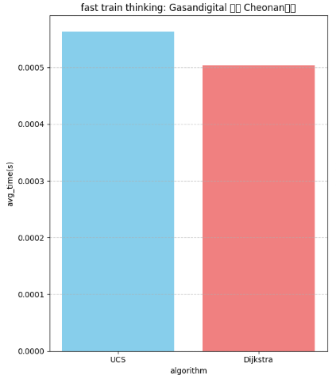
Phase 3
데이터 확장
1호선에 급행 시스템 도입.
express_1_line_stations 리스트로 급행 정차역 정의.
그래프 생성 로직
노드: (노선명_타입, 역이름)
예: ('1_일반', '서울역'), ('1_급행', '서울역').
역 간 이동: 2분. 호선 간 환승: 2분.
분기 환승 (1,2,5호선): 3분 행선지 변경 환승: 1분
급행 – 일반 환승 비용: 1분
phase 3 : 서울 인천 평균 실행 시간:
UCS 0.000563
Dijkstra 0.000503

Slide 13
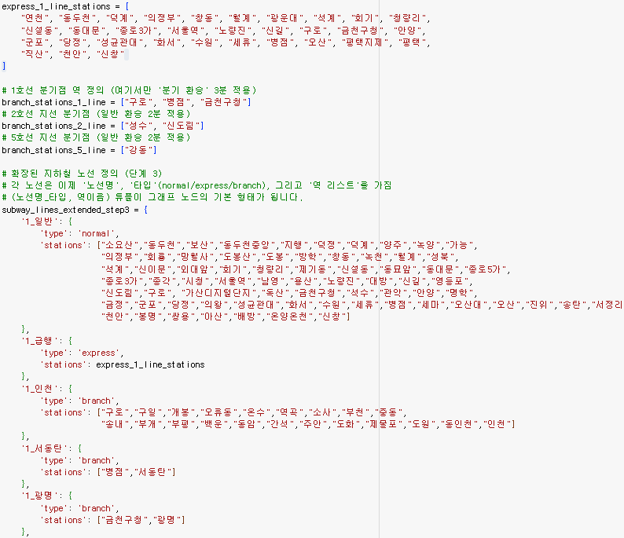

Slide 14
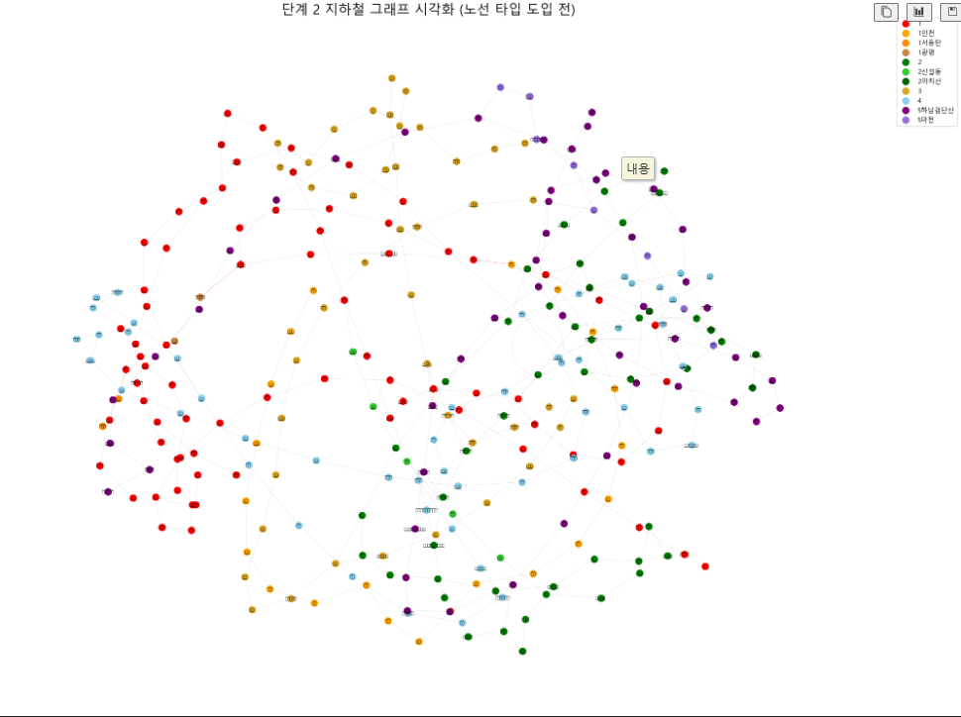
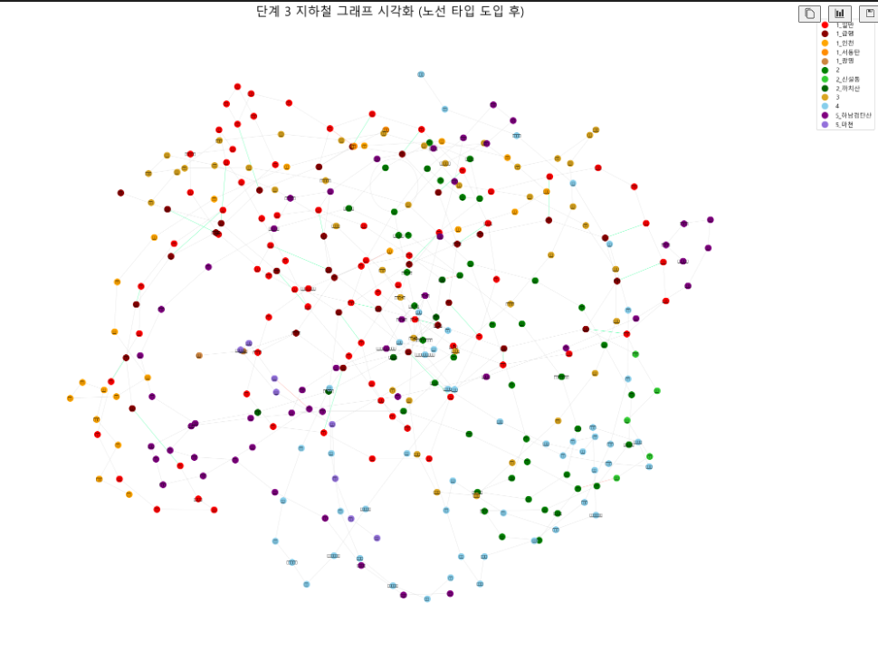
그래프
단순했던 1호선에 급행 노선이 추가 되어 네트워크 구조가 복잡해짐. 이는 곧 더 효율적인 경로 탐색이 가능해졌다는
것을 의미함. 단순한 급행 아이디어를 시행해 봄으로써,
실제 세상에서 최적화된 운영 스케쥴이나, 노선 건설시 경제성 평가에 이런 코딩 기법이 어떻게 적용되는가에 대한
인사이트를 얻을 수 있었음.

Slide 15
Phase 4
데이터 관리 및 로직의 구조화
all_station_properties라는 하나의 통합 해시 테이블 생성.
직접 조회하여 해당 역의 속성 가져옴. 예를 들어, 1호선 분기 환승 여부는 all_station_properties[station_name]['branch_transfer_cost'].get('1') == 3과 같이 확인하며, 1호선 급행/일반 환승 여부는 all_station_properties[station_name]['express_stop'].get('1')과 같이 확인
결과적으로 가독성이 높아졌고, 유지보수가 쉬워짐. 새로운 역이나 노선을 추가할때 조건문을 일일이 찾아 고칠 필요 없이, all_station_properties만 수정하기 때문.

Slide 16
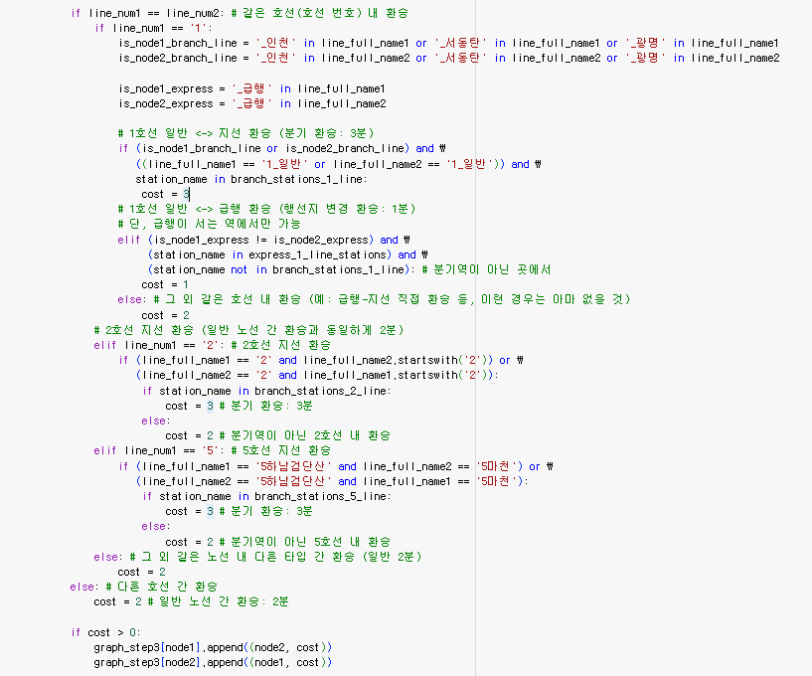
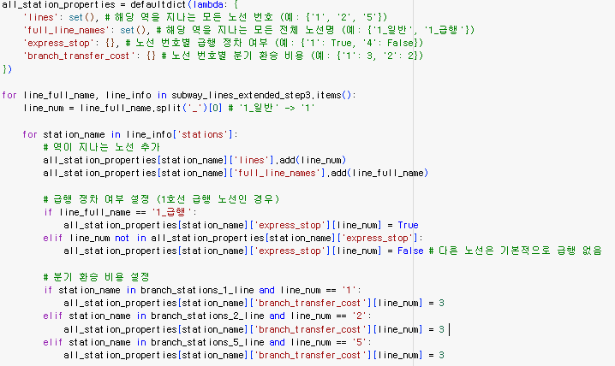
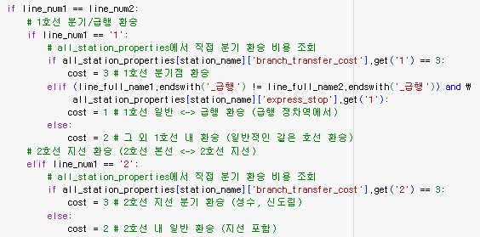

Slide 17
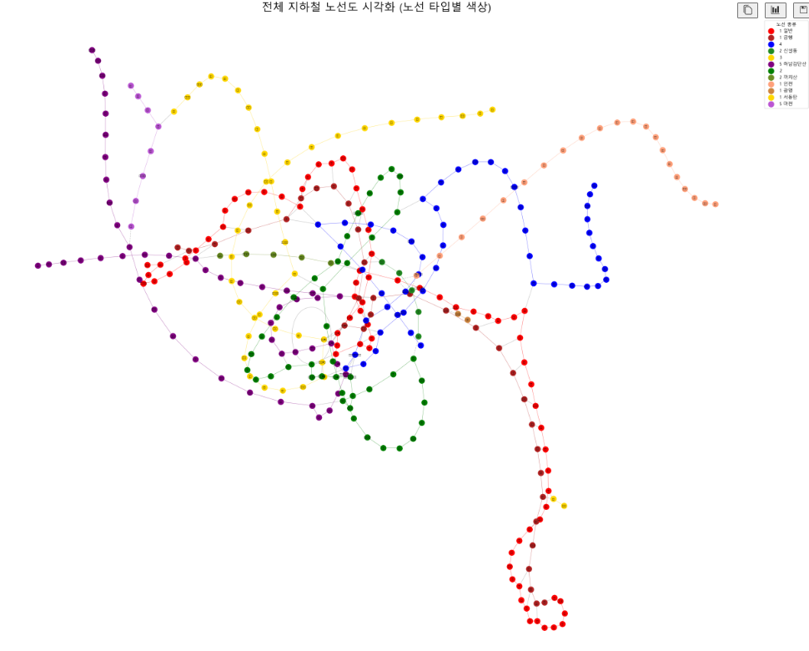

Slide 18
A*
Algorithm

Slide 19
A* 알고리즘이란?
A* 알고리즘의 원리
f = g + h 공식을 기반으로 작동한다.
G: 시작 노드에서 현재 노드까지의 누적 실제 비용
h: 목적지까지의 휴리스틱(추정) 비용
(사용자가 제공하는 heuristic function로 정의한다.)
F: 우선순위 큐에서 사용할 총 평가값
환승 패널티 반영
current[0] != neighbor[0]을 통해 호선(라인)이 다른 경우 환승으로 간주환승 시 고정 비용(패널티) 2를 g값에 추가 하였다.

Slide 20
휴리스틱 함수 종류
1. 역 이름 일치 기반
두 노드의 역 이름(station name) 비교 같으면 거리 0,
다르면 환승 가능성을 고려해 2 반환하였다.
2. 환승 예측 기반
역 이름 → 해당 노선 리스트
공통 노선이 존재하면 환승이 필요 없으므로 0 반환하였다.
3. 노선 내 거리 기반
같은 노선에 있을 경우, 각 역의 인덱스 차 × 2분 (정거장 수 기반)
다른 노선이라면, 일단 환승 필요하므로 2 반환하였다.

Slide 21
역 이름 일치 기반
return 0 if current[1] == goal[1] else 2
기준 | 역 이름만 고려
값 | 0 또는 2(이진화)
장점 | 빠르고 단순함
단점 | 노선 정보, 실제 거리, 연결 관계를 반영 X
running time | O(n)
memory | O(n)

Slide 22
환승 예측 기반
curlines = set(stationtolines.get(current[1], []))
goallines = set(stationtolines.get(goal[1], []))
return 0 if curlines & goallines else 2
기준 | 두 역이 어떤 노선들을 공유하는지
장점 | 노선 간 환승 가능성을 고려한 더 정교한 추정
단점 | 실제 거리 정보는 없음
Running time | O(m+n)
memory | O(m+n)

Slide 23
노선 내 인덱스 기반 거리
idx1 = subwaylines[current[0]].index(current[1])
idx2 = subwaylines[goal[0]].index(goal[1])
return abs(idx1 - idx2) * 2
기준 | 같은 노선 내 물리적 거리(정거장 수)
장점 | 실제 이동 거리 추정이 가능하다
단점 | 노선이 다르면 정보가 무효화 된다.
Running Time | O(L) *해당 노선의 역 개수
Memory | O(1)

Slide 24
혼합 휴리스틱
return max(nameh, transferh) + indexh // 2
기준 | 이름 일치+ 환승 가능성 + 노선 거리
장점 | 환승 고려 + 거리 고려를 균형 있게 결합
단점 | 계산 비용 증가, 휴리스틱의 일반화를 보장하기 어렵다.
Running time | O(m+n+L)
Memory | O(m+n)

Slide 25
휴리스틱 비교(의정부 -> 홍대입구)
역 이름 일치 | 환승 예측 기반 | 인덱스 기반 내 거리 | 혼합
최단 경로를 잘 찾았다. | 최단 경로를 잘 찾았다. | 불안정한 형태를 보인다. (과도한 환승) | 불안정한 형태를 보인다. (과도한 환승)
0.000997066498초 | 0.00099587초 | 0.00100183초 | 0.00117636초
간단한 휴리스틱일수록 더 빠른 경향이 나타났다.
하지만 단순히 역 이름 일치로 찾는 것보다 환승을 예측하여 찾는 것이 더 빠르고 정확하였다.
휴리스틱들 중 긴 경로에서는 불안정한 형태를 보이는 휴리스틱들도 있었다. 따라서 앙상블 형태로 역 이름 일치, 환승 예측 기반, 인덱스 기반내 거리 중 min의 결과를 반영하도록 하였다.
안정적이지만 시간 비용이 증가하였다.

Slide 26
BFS

Slide 27
BFS 작동 원리
너비 우선 탐색(BFS, Breadth-First Search)을 기반으로 구현한 알고리즘
출발역에서 도착역까지의 최소 비용 경로를 환승 패널티를 고려함.
알고리즘은
visited 집합으로 중복 탐색을 방지하고,
dist 사전으로 현재까지 도달한 최소 비용을 관리하며,
prev를 이용해 최종적으로 최단 경로를 역추적한다.
이를 통해 단순한 BFS 구조를 유지하면서도 실제 지하철 이동의 제약 요소인 환승을 현실적으로 반영한 탐색이 가능하다.

Slide 28
BFS 작동 원리 O(V+E)
원리 | 정점까지의 누적 비용과 환승 패널티를 함께 고려하여, (현재 정점, 누적 비용)을 큐에 저장하며 비용이 최소인 경로를 탐색 → 넣은 순서대로 큐에서 꺼내짐
장점 | 구현이 쉽다 작은 입력에 대해서 빠르다
단점 | 경로 최적화를 보장하지 않는다. 가중치가 같다는 조건 하에서 수행한다 큰 그래프에서 비효율적이다.
Running time | O(V+E) V: 정점 수, E: 간선 수
memory | O(V+E)
시간 복잡도: O(V + E)
V: 모든 노드를 한 번씩 방문
E: 모든 간선을 한 번씩 확인
공간 복잡도: O(V)
방문 여부를 저장하는 배열/집합
V:큐(queue)에 최대
인접 리스트 저장까지 포함하면 O(V + E)

Slide 29
TNR
Algorithm

Slide 30

문제 정의 구체화
input
(line, station_name), (line’, station_name’)
output
The list of path and the total time of my algorithm’s and dijkstra algorithm’s (to check the answer) in networkx package.
given data
The subway data included travel time is crawled from naver map.
Notes:
Transit algorithm에서는 문제 정의를 다음과 같이 구체화했음.

Slide 31
Data
crawling.py, utils.py, subway_data.csv
Naver map에서 인접한 역끼리의 travel time을 selenium으로 크롤링해 subway_data.csv로 저장
process_data.py
Subway_data.csv를 읽어 알고리즘에 사용하기 편한 형태로 데이터를 처리.
Result
가중치 : 네이버 맵에서 크롤링
환승 기능 구현 : 같은 이름 다른 노선인 역 노드를 분리하고 해당 노드들 간에 가중치가 2인 간선을 추가하여 구현
2호선 순환 노선 구현 : (‘2’, ‘시청’)을 (‘2’, ‘시청(종점)’) 두 노드로 구분하고 노드들 간에 가중치를 10^(-6)인 간선을 추가하여 구현
Notes:
가중치 정보를 알기 위해 데이터를 네이버맵에서 직접 크롤링함. 또 환승역 노드를 분리하고 해당 노드들 간 가중치 2인 간선을 추가함. 그리고 2호선 순환 노선에서 발생하는 오류를 막기 위해 시청역을 시청역과 종점 시청역으로 분리한 후 10^(-6)인 간선을 추가함.

Slide 32
Algorithm – Transit Node Routing
환승 노드 사이에
평균 5.28개의 일반 노드 존재
모든 역, 간선 포함하는 그래프G(V=265, E=283)
환승역과 그들을 잇는 간선으로만 이루어진 그래프
TG(V=39, E=57)
기존 V,E 개수의 17% 정도에 불과함
Normal Station
Transfer Station
Notes:
그림에서 주황색으로 표시된 환승 노드 사이를 간선으로만 이었지만 실제로는 평균 5.28개의 노드가 존재 -> 그러나 이는 실제 경로 탐색에는 의미가 없음. 따라서 이를 단순화해 환승 노드들만으로 최단 경로를 탐색 후 입력으로 들어온 역에서 환승역까지의 거리를 더해서 최종 경로를 결정할 수 있겠다는 생각을 할 수 있음. 이는 265개의 노드, 283개의 간선이 존재하는 그래프에서의 최단 경로 탐색을 transfer node들로만 이루어진 39개의 노드, 57개의 간선이 존재하는 그래프에서의 최단 경로 탐색으로 단순화할 수 있으므로 합리적으로 생각됨

Slide 33
Algorithm – Transit Node Routing
TRANSIT TO TRANSIT
APSP
(all pair shortest path)
Normal Station
Transfer Station
Notes:
이에 대한 구현은 각 부분을 추상화하여 환승역 간의 apsp 결과를 해시 테이블에 저장하고

Slide 34
Algorithm – Transit Node Routing
NODE
TO
TRANSIT
TRANSIT TO TRANSIT
APSP
(all pair shortest path)
NODE
TO
TRANSIT
Normal Station
Transfer Station
Notes:
input 역이 주어지면 인접 환승역만 잘 구해서 인접환승역과 해당 역까지의 경로를 반환받음.

Slide 35
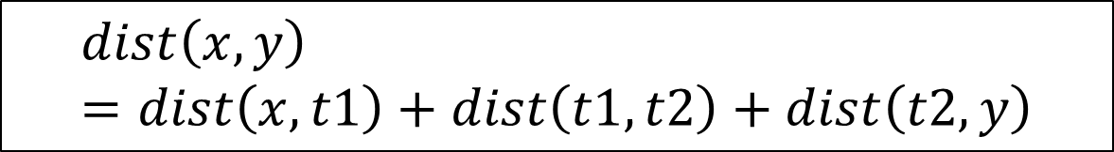
Algorithm – Transit Node Routing
NODE
TO
TRANSIT
TRANSIT TO TRANSIT
APSP
(all pair shortest path)
NODE
TO
TRANSIT
Normal Station
$$dist\left(x,y\right)=dist\left(x,t1\right)+dist\left(t1,t2\right)+dist\left(t2, y\right)$$
Transfer Station
Notes:
그래서 최종적으로 이런 공식(ppt)을 통해 전체 경로를 구할 수 있게 됨

Slide 36
Algorithm – Transit Node Routing
NODE
TO
TRANSIT
TRANSIT TO TRANSIT
APSP
(all pair shortest path)
NODE
TO
TRANSIT
Normal Station
Precomputed by apsp algorithm
Floyed-Warshall : O(v^3)
Dijkstra-APSP(heapq) : O(v(vlogv+e))
Dial’s : O(cv+e)
Thorup’s : O(ve)
Transfer Station
Notes:
이 때 apsp에 다양한 알고리즘들이 사용가능하나 다익스트라와 다이알 정도만 사용함.

Slide 37
Algorithm – Transit Node Routing
NODE
TO
TRANSIT
TRANSIT TO TRANSIT
APSP
(all pair shortest path)
NODE
TO
TRANSIT
Normal Station
Precomputed by apsp algorithm
Floyed-Warshall : O(v^3)
Dijkstra-APSP(heapq) : O(v(vlogv+e))
Dial’s : O(cv+e)
Thorup’s : O(ve)
Implemented by
list slicing
→ O(n’)
(n’ = 잘린 노드 수,
5.28 이하의 값 기대 가능)
Transfer Station
Notes:
그리고 일반 노드에서 환승역까지의 경로 및 가중치는 그냥 list slicing으로 구현함. n’은 5.28 이하의 값을 기대할 수 이렇게 구현하는 것이 가장 빠를 것이라 생각했기 때문.

Slide 38
Problem – local source and target?
만약 input으로 들어온 source, target의 최단거리가 transit node를 거치지 않는다면?
그냥 단순히 모든 최단거리를 node2transit+transit2transit+node2transit으로 구한다면
오히려 돌아가는 경로를 안내해줄 것.
→ 이 부분에 대한 감지 및 fallback algorithm이 필요함.
Notes:
그러나 만약 최단경로가 환승역을 지나지 않는다면 돌아가는 길을 안내해줄 거임

Slide 39
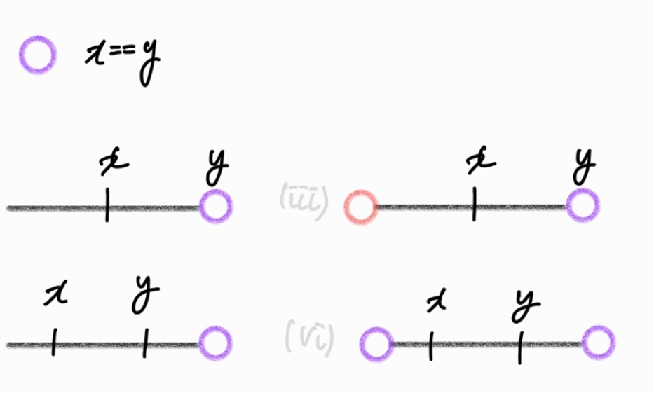
Problem – local source and target?
현재 transit node을 모든 transfer station으로 정의했기 때문에
우리는 해당 문제를 transit node를 지나지 않는 경로 = transfer를 하지 않는 경로
라고 재정의할 수 있음.
즉 아래와 같은 케이스가 local problem의 한 예가 될 수 있음.
Notes:
이미지의 케이스가 한 예시가 됨

Slide 40
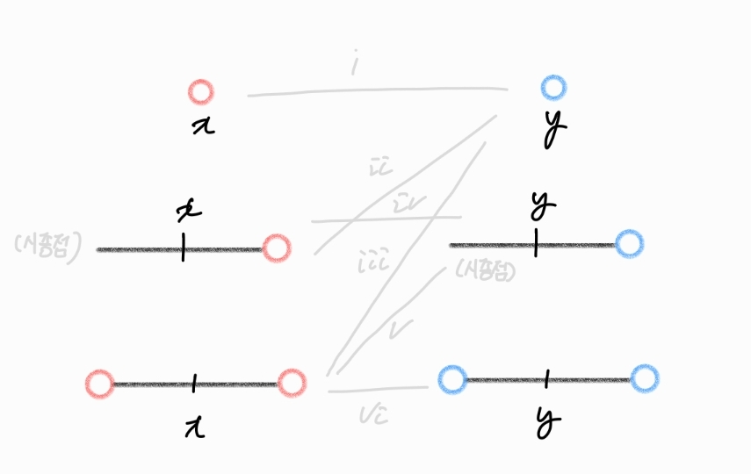
Graph cases
Notes:
케이스를 보다 체계적으로 정의해보면 input node x,y 각각은 다음과 같은 3가지 형태가 가능하고 각 형태의 쌍들에 대해서

Slide 41
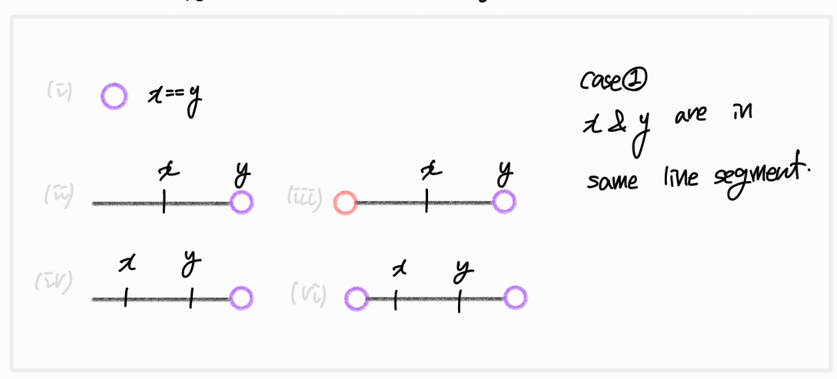
Graph cases
Case 0
x == y
Notes:
case0~case3이 존재함 (//, // 하고 돌아오기) 먼저 case0일 경우 현재 역, 거리0 반환. case1일 경우와

Slide 42
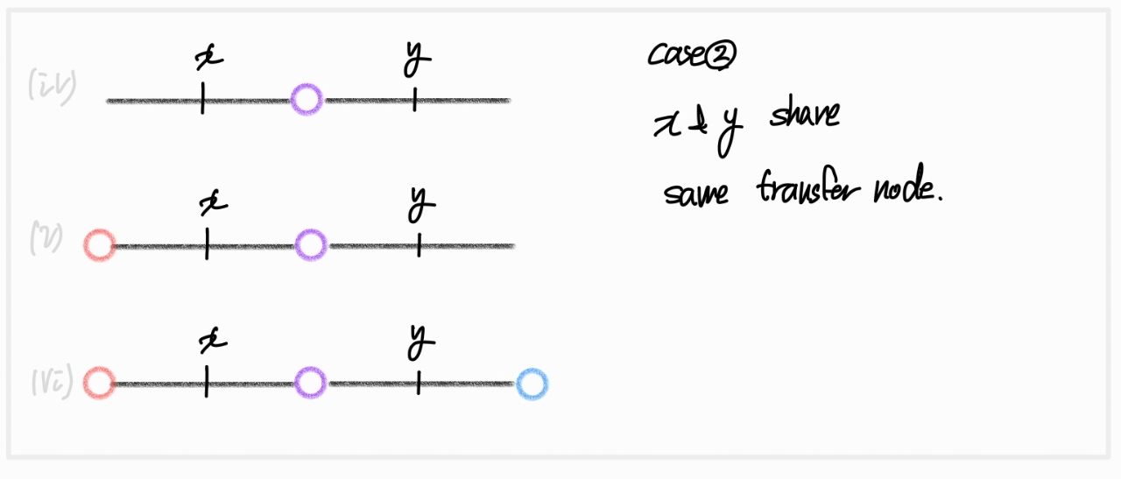
Graph cases
Notes:
case2의 위 두 케이스일 경우는 슬라이스로 반환함. 맨 아래 케이스는 슬라이스할 경우와 빨파 환승역의 apsp 경우 비교해 최단을 반환함.

Slide 43
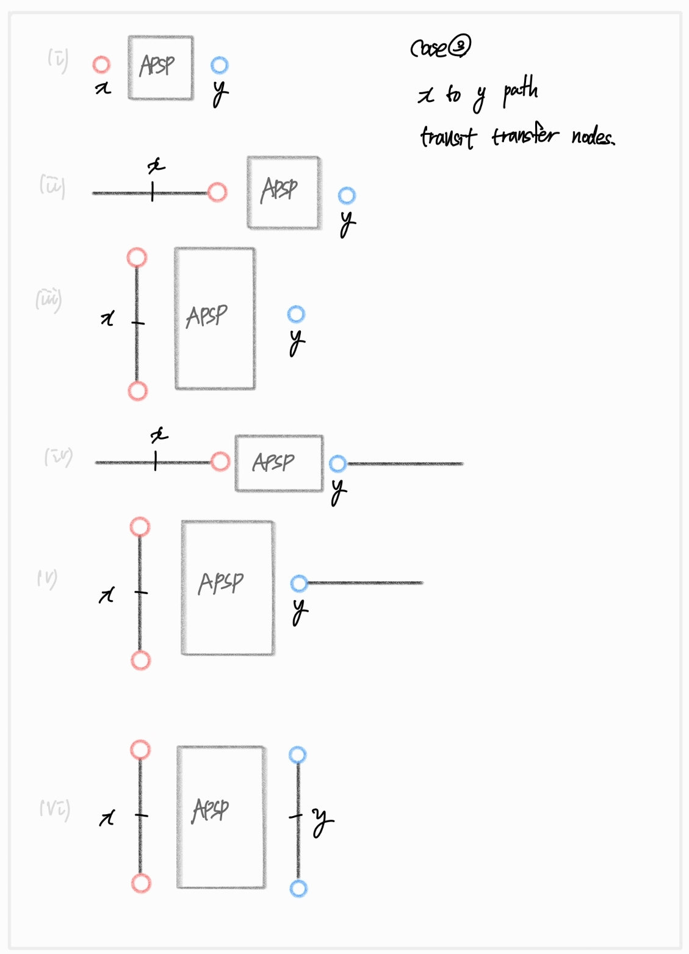
Graph cases
Notes:
Case3일 경우는 그냥 앞서 말한 일case3은 일반적인 tnr 상황으로 apsp 최단 반환함.

Slide 44
def transit_node_routing
if common transfer:
if x and y are in same line segment
return slice of line segment
if x and y are in different line segment but share same transfer node(which means two nodes are in same line)
if not len(adjacent transfer nodes of x) == 2 & len(adjacent transfer nodes of y) == 2:
return slice of line
if len(adjacent transfer nodes of x) == 2 & len(adjacent transfer nodes of y) == 2:
return min(slice of line, path w/ apsp)
if not share transfer:
return min of x to y path transit transfer node
Notes:
각 케이스에 대한 수도 코드이고

Slide 45
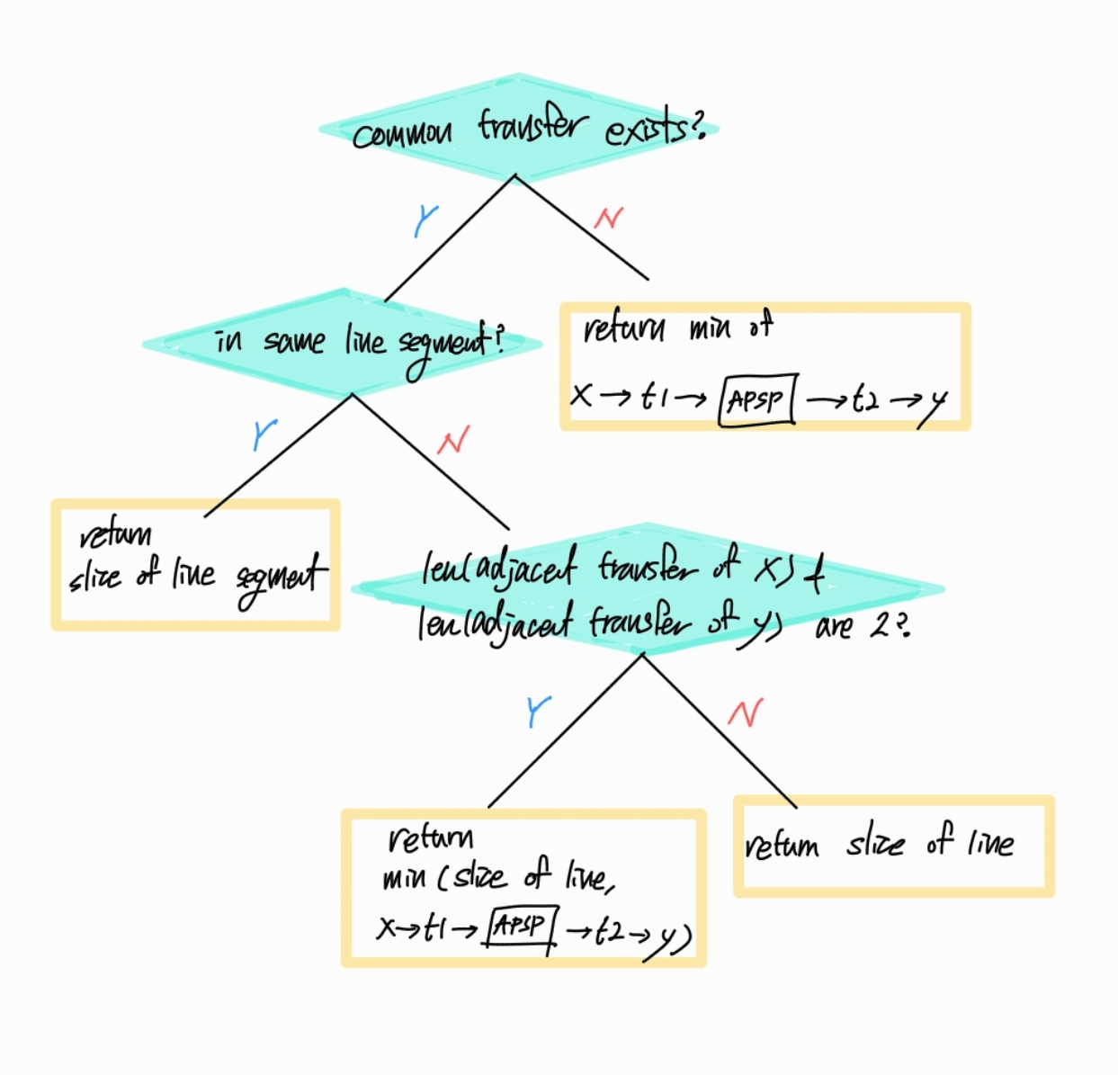
def transit_node_routing
Notes:
다이어그램 시각화임

Slide 46
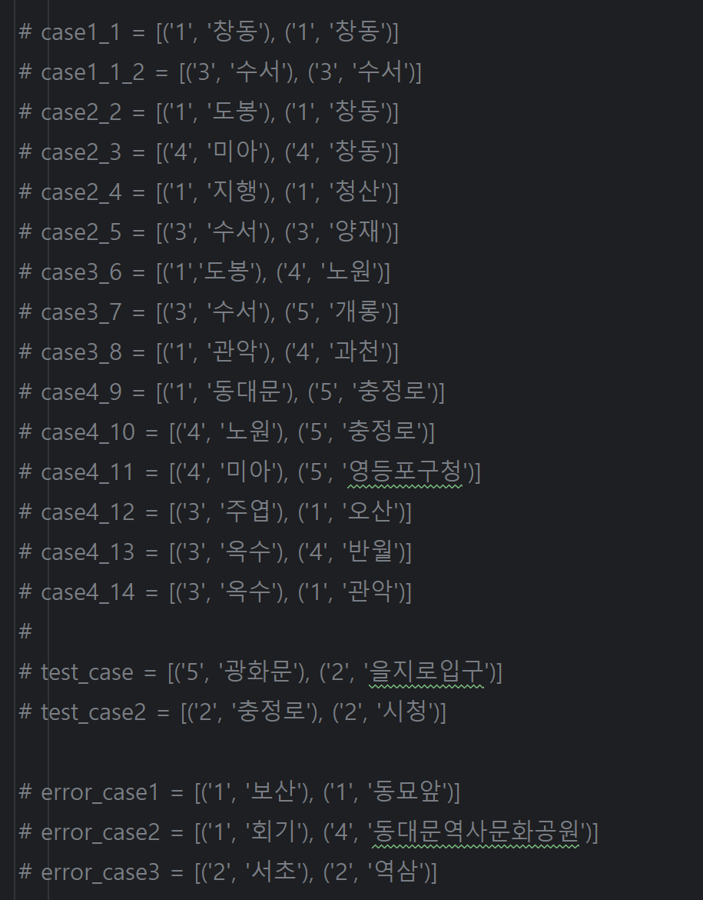
def transit_node_routing
Notes:
각 케이스 조합에 대해서 꼼꼼히 테스트를 진행하였고

Slide 47
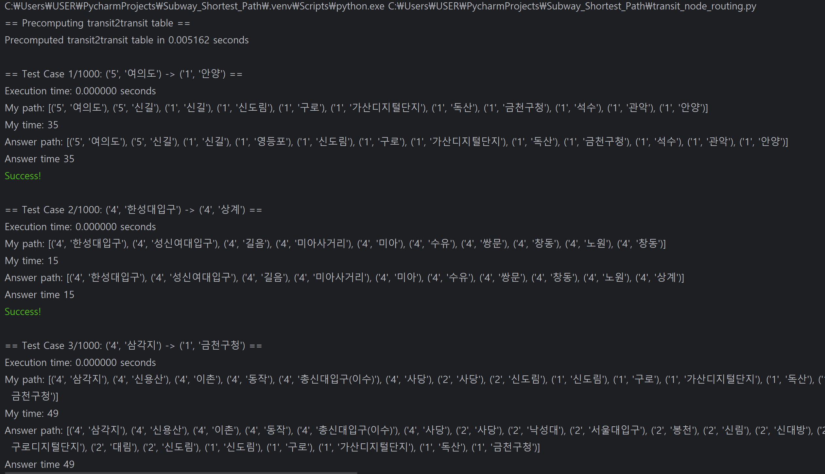
Notes:
이후 1000개 무작위 조합에 대해서도 테스트를 진행해 통과함.
통과의 기준은 같은 그래프에 대해 networkx 패키지의 다익스트라와 비교하는 것으로 진행

Slide 48
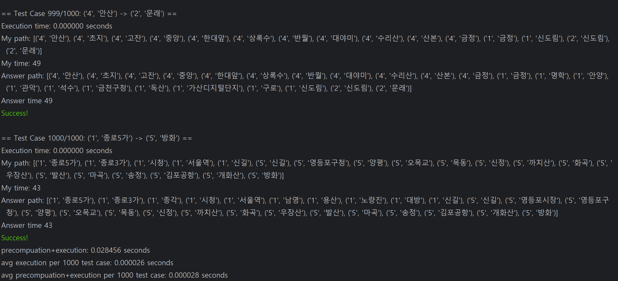
Notes:
10000회 평균 0.000028초가 나옴.

Slide 49
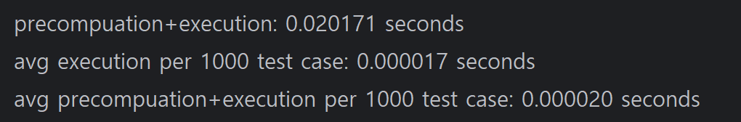
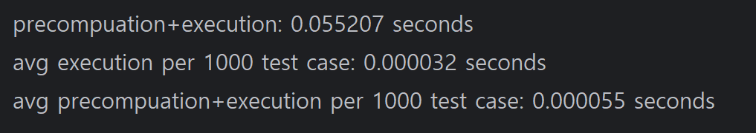
Dijkstra vs Dial’s
Dijkstra
Dial’s
Notes:
이떄 apsp 알고리즘으로 다익스트라와 다이얼을 썼는데 다익스트라가 성능이 더 좋았음

Slide 50
Dijkstra vs Dial’s
 | Dijkstra | Dial’s
Data structure | Heap | Bucket
Time complexity | O((E+VlogV)V) | O((E+CV)V)
Edge weight support | Any positive real/integer | Efficient only for small non-negative integers
Graph suitability | Stable for all graphs | Only optimal when weights are small and uniform
Notes:
다이알 알고리즘은 간단히 말해 다익스트라를 버킷 큐 자료구조로 구현하여 O(logn)에 삽입, 삭제하는 다익스트라와 달리 O(1)에 삽입, 삭제가 가능하여 시간 복잡도를 O((E+VlogV)V)에서 O((E+CV)V)로 줄일 수 있는 알고리즘임. 이렇게 보면 다이알 알고리즘이 더 빠를 거 같은데 결과가 달랐던 이유로는

Slide 51
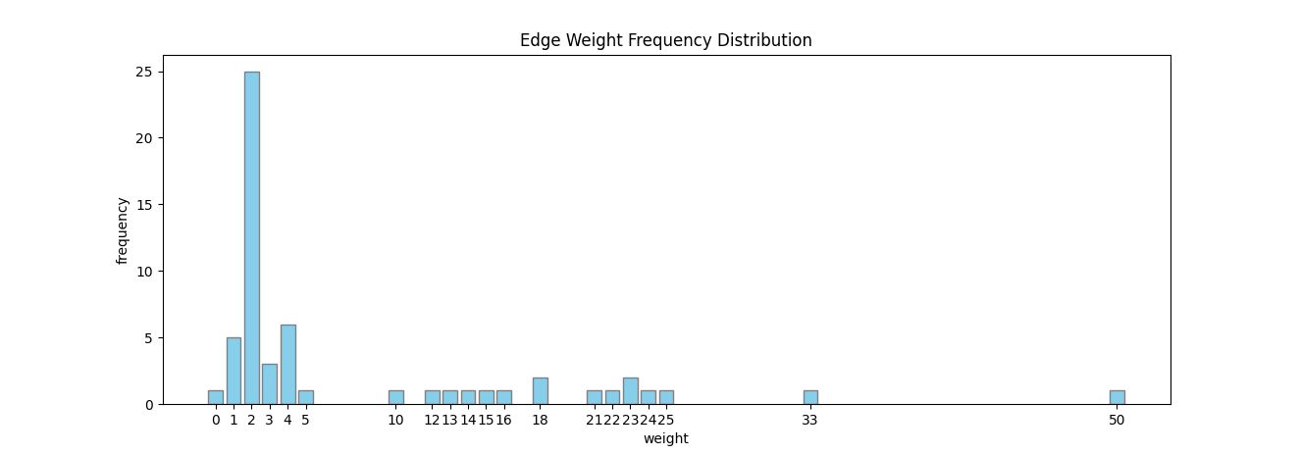
Dijkstra vs Dial’s
Notes:
환승 그래프의 가중치 분포가 다음처럼 2에 몰려있고 전반적으로 sparse하게 분포되어 있기 때문으로 생각함

Slide 52
Analysis

Slide 53
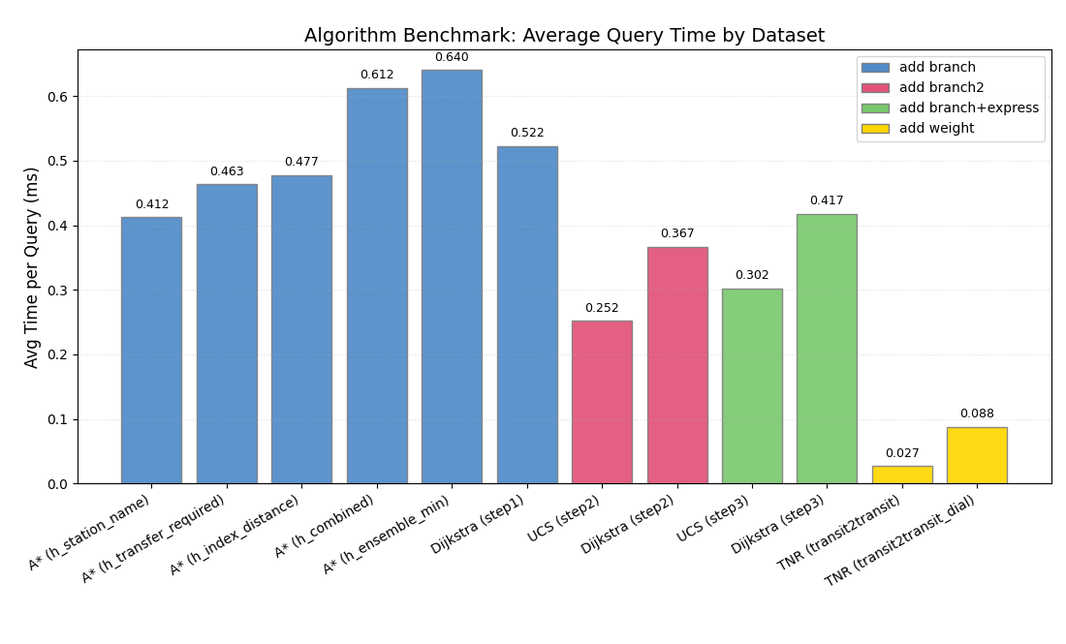
Analysis
Notes:
데이터셋마다 해당 데이터셋을 사용하는 알고리즘끼리 비교하도록 테스트 진행했습니다. 테스트 데이터셋은 같은 데이터셋에 대해 테스트를 진행하는 알고리즘일 경우 모두 동일한 테스트 데이터셋으로 진행하도록 하였고 이는 랜덤 1000쌍 페어로 구성되어 진행됐습니다. 도표의 시간은 A star, Dijkstra, ucs는 1000회 수행 시간 평균으로, tnr의 경우 사전 계산 시간 1회 및 1000회 수행 시간의 합의 평균입니다. 같은 색상일 경우 같은 데이터셋을 사용했음을 의미합니다.

Slide 54

Thank you
for listening!
이상으로 발표를 마치겠습니다.
https://github.com/Im-jDiOt/subway_sp_tnr

